Slide 1
SIRIUS
ТЕ-АМ

Slide 2
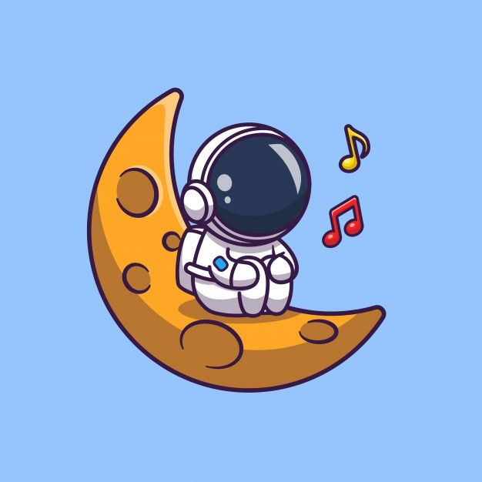
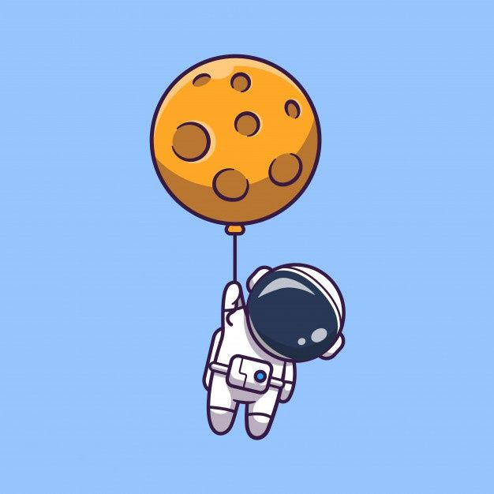
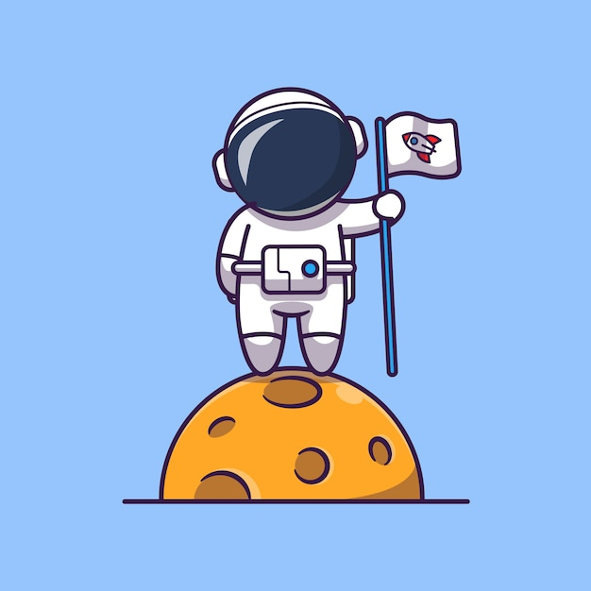
За нас
Дамян Мяшков 8в
Антонио Готев 8в
Дарий Топузов 8в

Slide 3
За нас
Стефан Крусашки 8в
Кристиян Андреев 8в

Slide 4
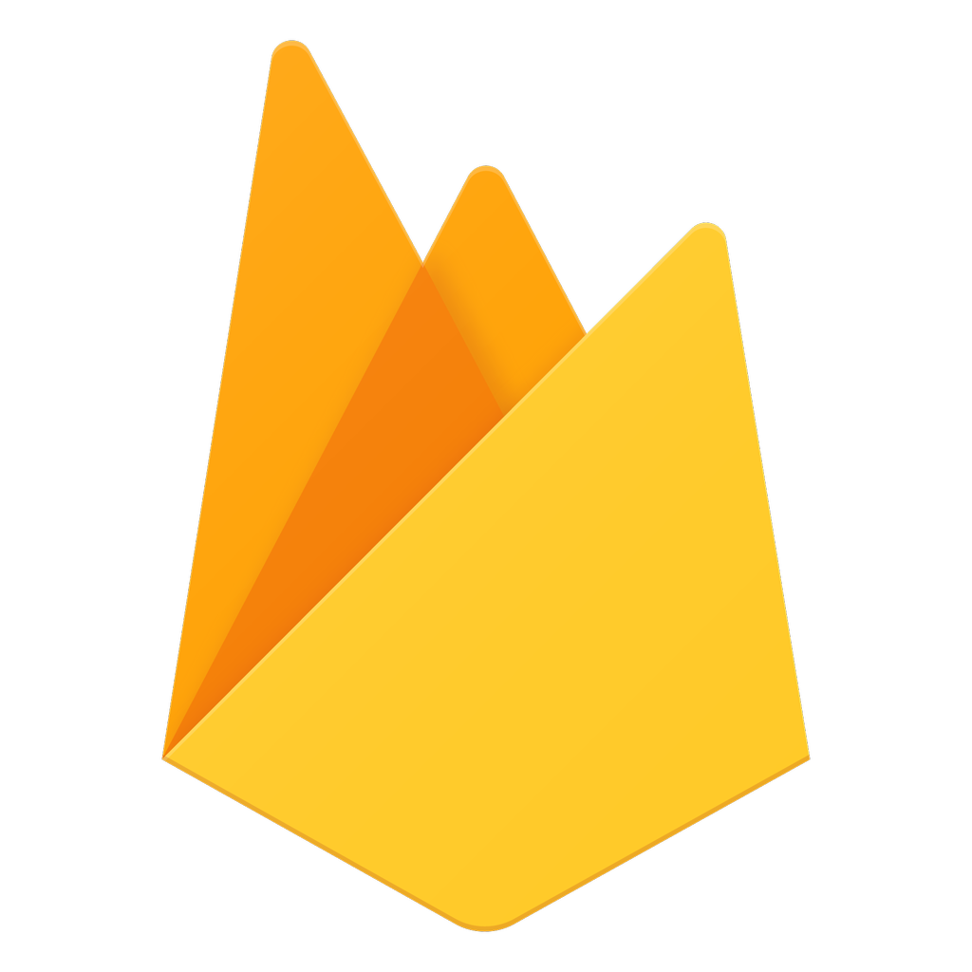


Използвани технологии
Flutter
Firebase
Dart

Slide 5
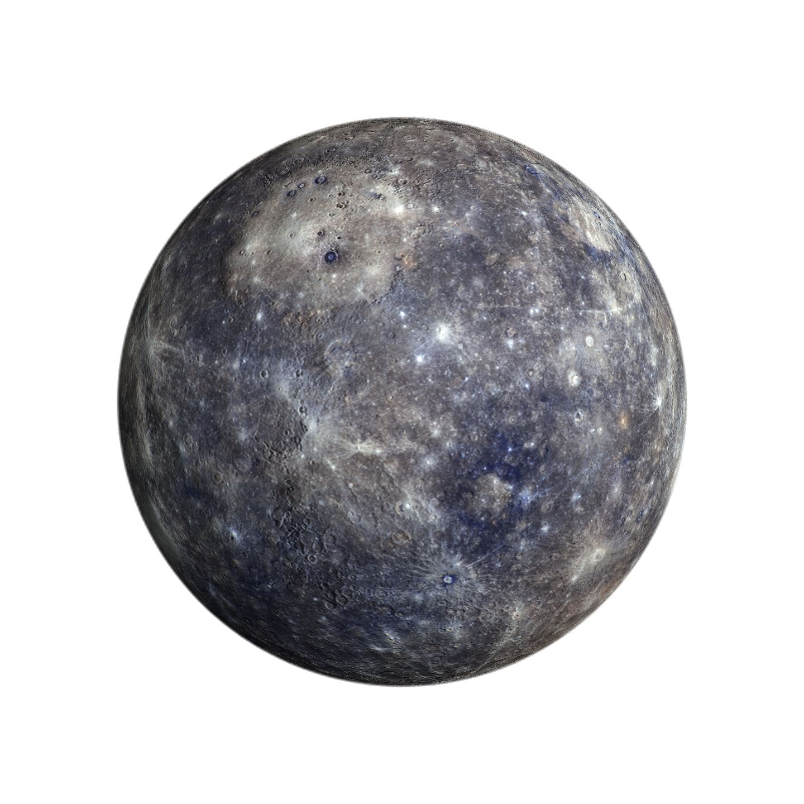
Цел на проекта
Целта на проекта ни е да информира човека за необятността на нощното небе и чрез интерактивна тестова система да провери и затвърди неговите знания.

Slide 6
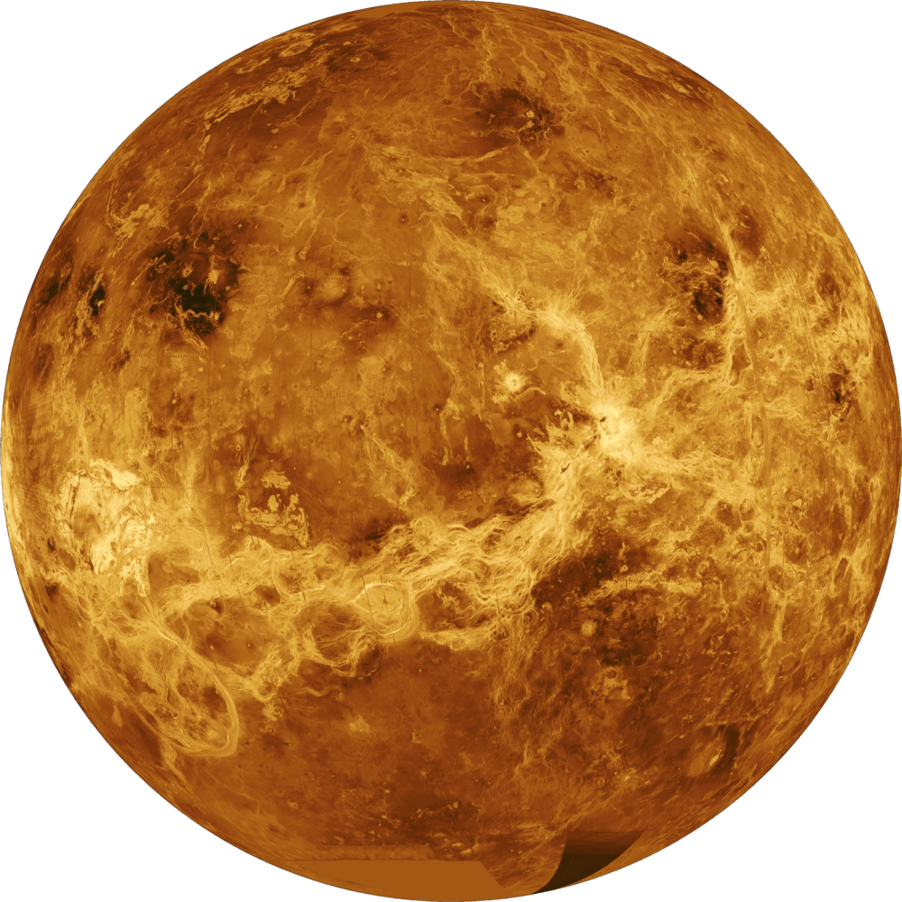
Проблемът и настоящите решения
Настоящите решения за получаване на информация за космоса и всичките му чудатости са твърде скучни и бавни (Колеж, Училище, Енциклопедии).

Slide 7
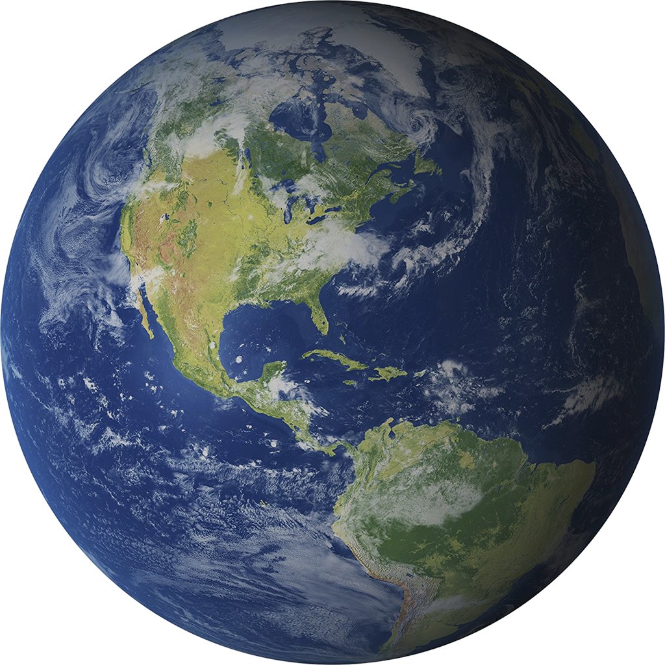
Нашето решение
Нашето решение е интерактивно, забавно и развлекателно приложение, което използва интересни и креативни викторини, които тестват знанията ти, които са предоставени чрез кратки панели от информация представящи най-важното.

Slide 8
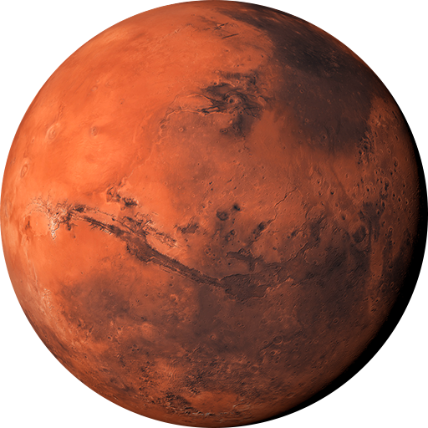
Как Работи?
SIRIUS работи чрез система от въпроси с избираем отговор, като следи прогреса ти. Редува екрани от информация и въпроси за да може потребителя да затвърди най-важната информация.

Slide 9
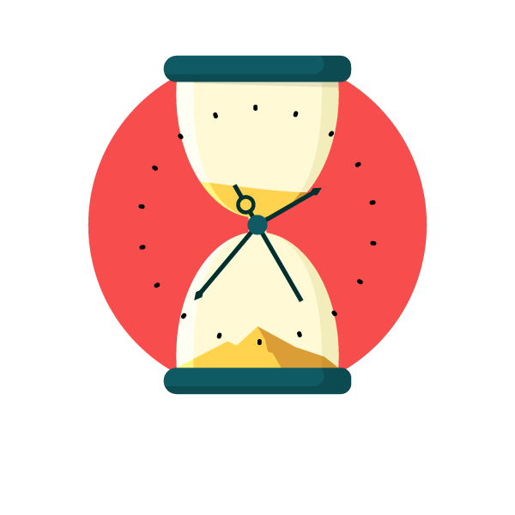
Процес на работа
Ден | Работа
Четвъртък | Измисляне на идея, Инсталиране на Flutter и Конфигурирахме използвани Plug-inи
Петък | Основен User Interface(home page, profile page)
Събота | UI на Въпросите и функционален Quiz, News page

Slide 10
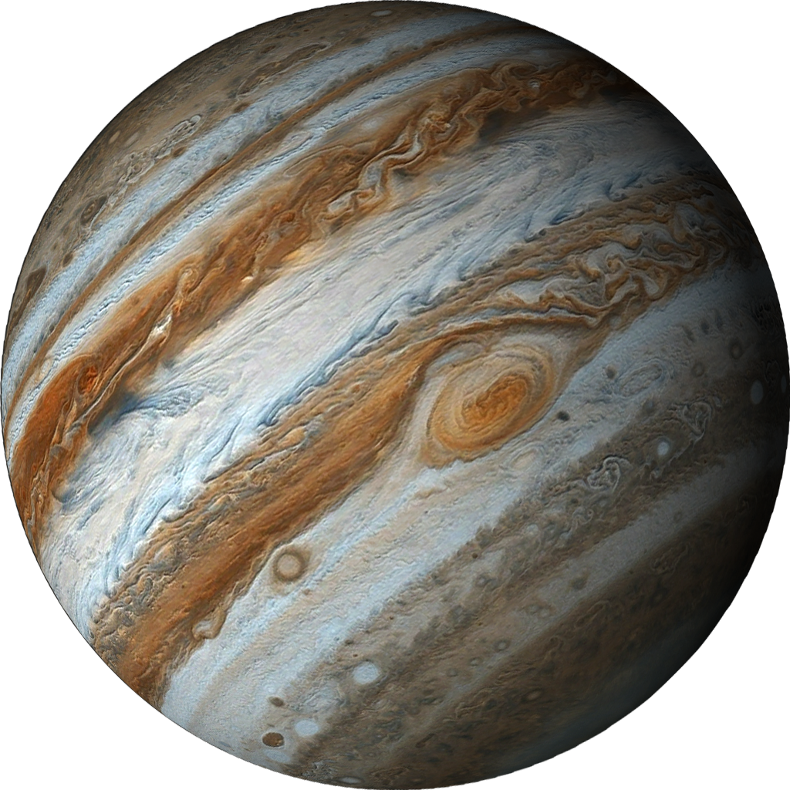
Спънки в програмирането и дизайн
Flutter – програмирането на непознат език
Отчаяние и най-ниския ни момент
Програмиране през нощите

Slide 11
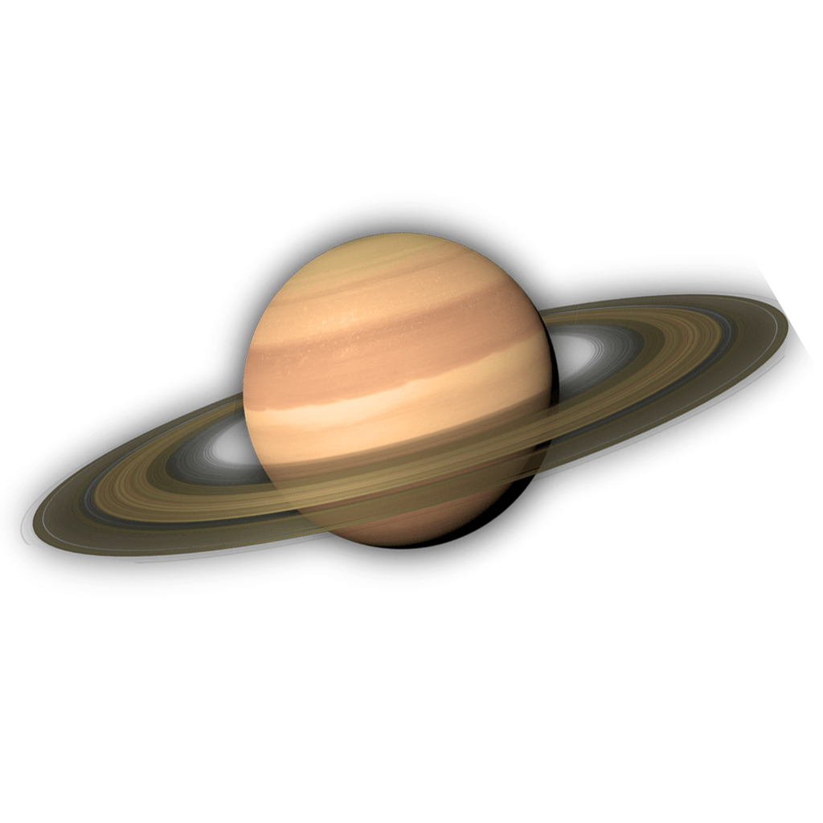
Демо!!!
Сега ще покажем демо на приложението, което сме изработили до сега.

Slide 12
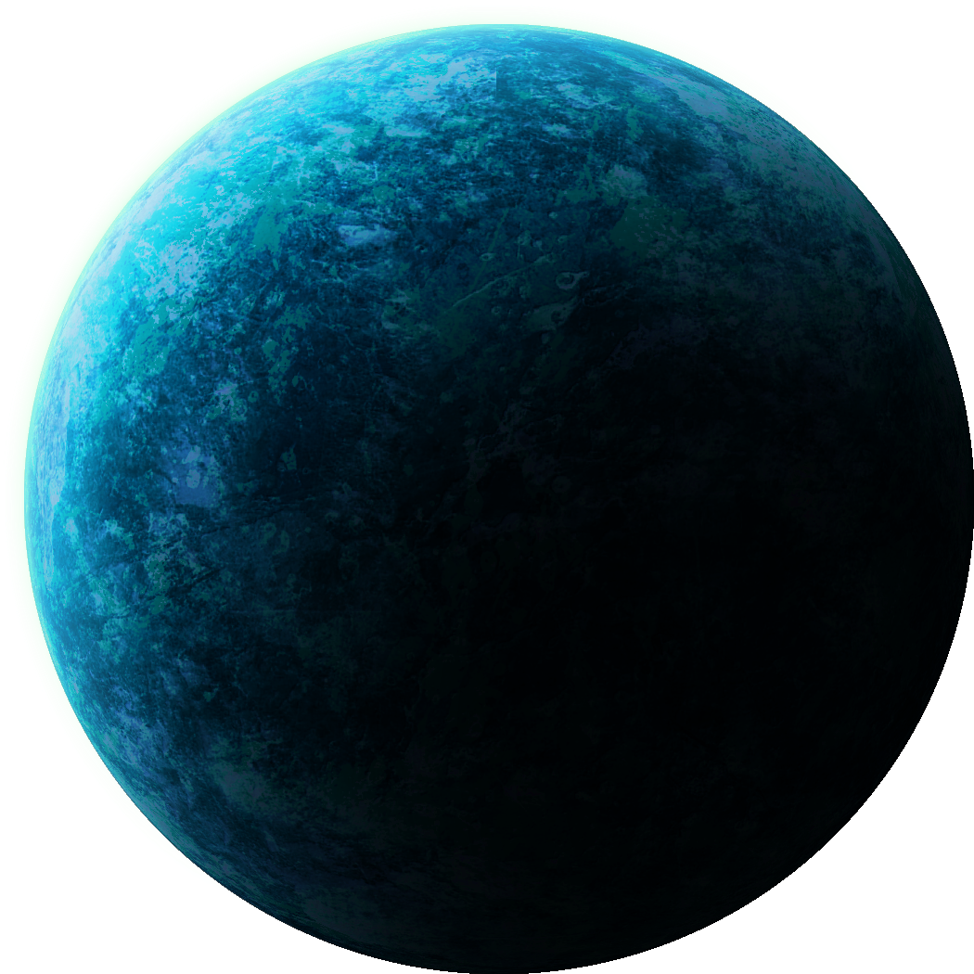
Какво научихме?
Отборна работа
Възможностите на езикa за програмиране Dart и Flutter
Как да се подготвим за следващите Хакатони
Как да питаме за помощ и да се оправяме с непознат език

Slide 13
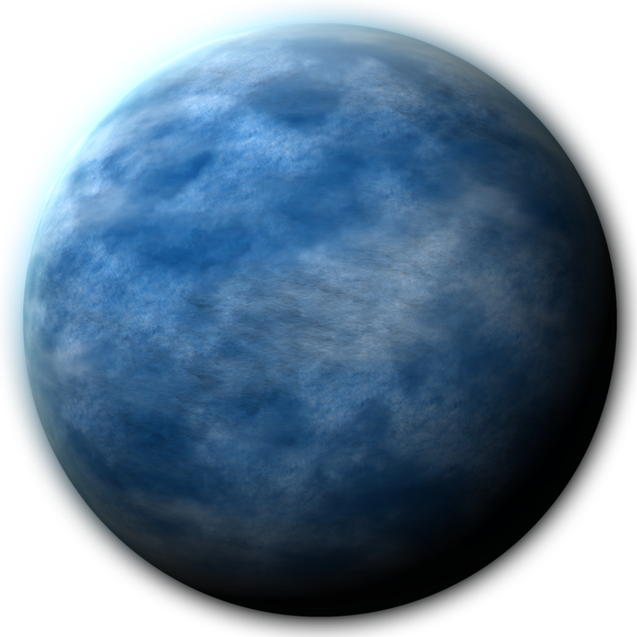
Хак-Туес
Хак-Туес беше незабравимо преживяване, което със сигурност бихме повторили, научихме много и придобихме опит в интересни и полезни сфери

Slide 14
Благодарим за вниманието!!!
Надяваме се да ви е харесало!!!

